Slide 1
Audit Carrefour
Magasin: Tozeur
Dr. Mejed Heni
M. Souheil Draoui
Le 26 novembre 2018

Slide 2
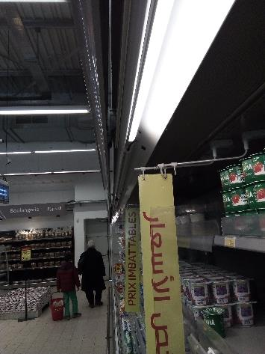
PLS: Présence de 4 lampes non fonctionnelles au niveau du meuble froid d’exposition des yaourts.

Slide 3
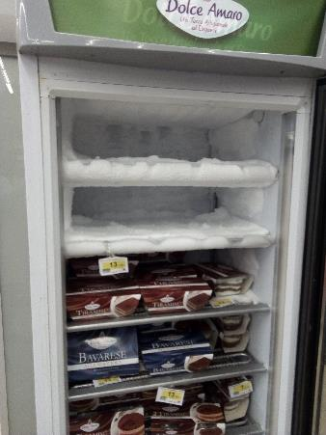
PLS: Présence de givre au niveau du réfrigérateur d’exposition des glaces.

Slide 4
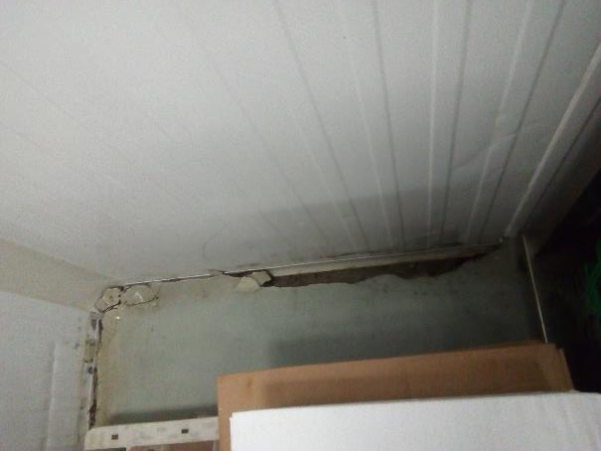
CF(+) PLS: Le sol était fissuré à ce niveau.

Slide 5
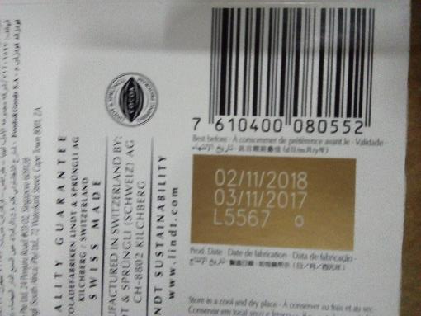
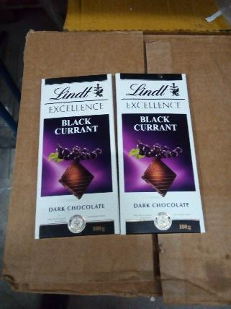
PGC: Présence de deux tablettes de chocolat « Lindt » dont la DLC était dépassée depuis le 02/11/18.

Slide 6
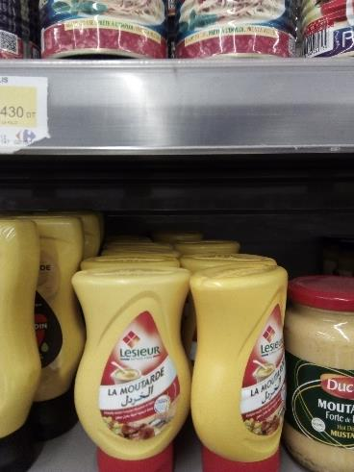
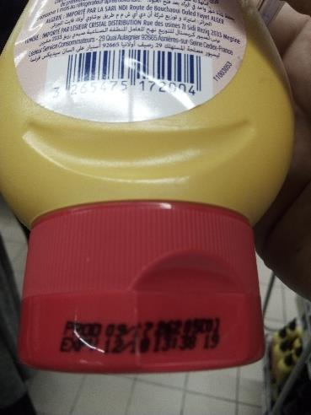
PGC: Présence de tout un lot de moutarde dont la DLC était le 12/2018. Nous rappelons que la date limite de retrait pour le rayon PGC est de J-7.

Slide 7
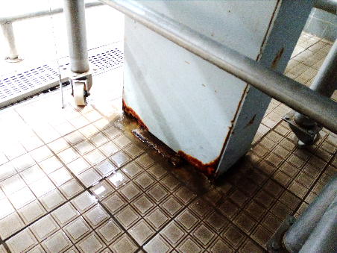
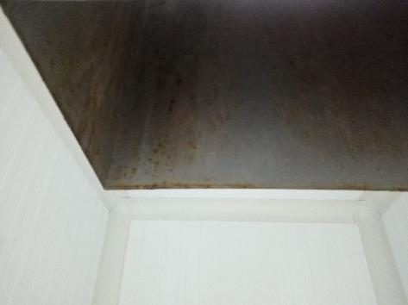
Poissonnerie: décollement du revêtement au stand et rouille sur la machine à glace

Slide 8
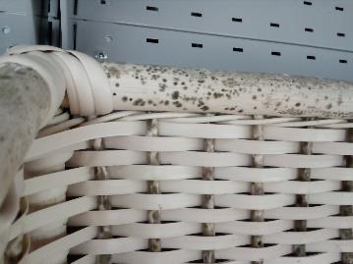
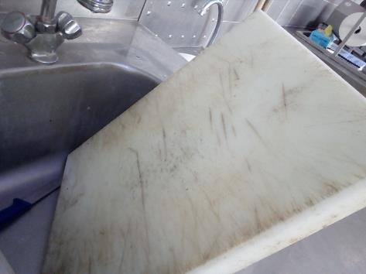
Poissonnerie: Planche usée
Fromages: développement de moisissures sur les paniers en rotin

Slide 9
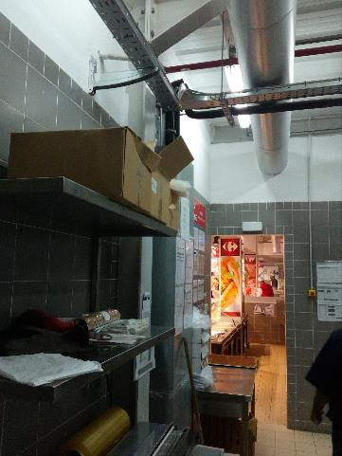
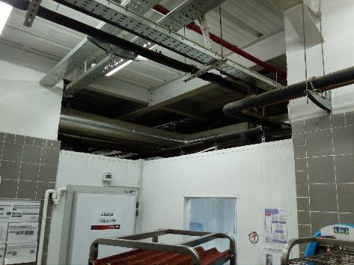
Pâtisserie: Stockage des emballages dans leurs cartons. Le dessus de la chambre froide n’était pas protégé.

Slide 10
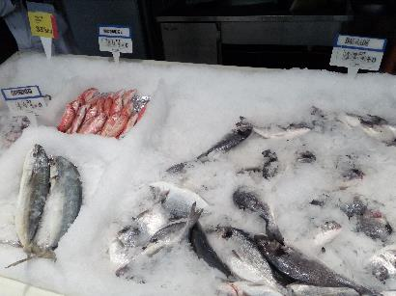
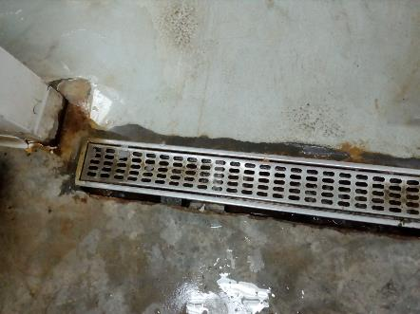
Poissonnerie: Le regard d’évacuation des eaux n’est pas fixé au sol.
Balisage en français

Slide 11
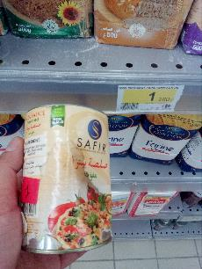
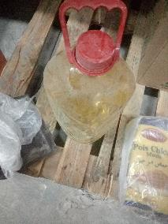
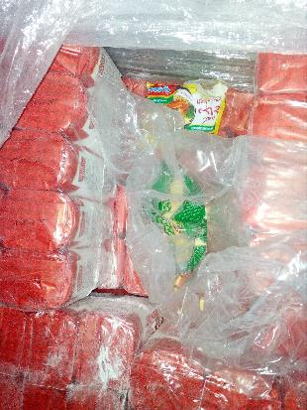
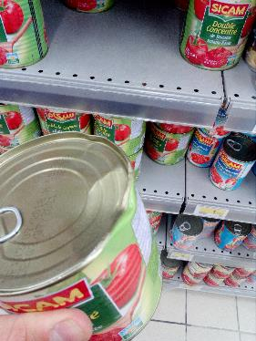
PGC: Stockage de produits non conformes non identifiés
Exposition de produits cabossés.

Slide 12
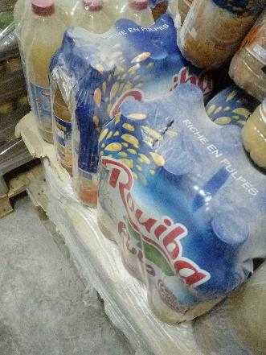
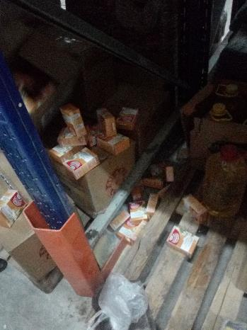
PGC: Rangement & propreté dans la réserve insatisfaisants

